Slide 1


Slide 2

Григорий Петров
Python vs TypeScript
Notes:
Заставка
0: почему кодить сложно?

Slide 3
Почему программировать сложно?
Notes:
0: почему кодить сложно?
err, 0 price, young, edu, m. purse

Slide 4
Почему программировать сложно?
Ошибки
Нулевая цена копирования
Молодость индустрции
Отсутствие фундаментального образования
Кошелек Миллера
Notes:
err, 0 price, young, edu, m. purse
@: ошибки

Slide 5
Почему программировать сложно?
Ошибки
Нулевая цена копирования
Молодость индустрции
Отсутствие фундаментального образования
Кошелек Миллера
Notes:
@: ошибки
Operational error

Slide 6
Почему программировать сложно?
Ошибки
Operational error
правильная программа в неправильном окружении
Notes:
Operational error
Programmer error

Slide 7
Почему программировать сложно?
Ошибки
Operational error
правильная программа в неправильном окружении
Programmer error
неправильная программа
Notes:
Programmer error
i: Expectation vs reality

Slide 8
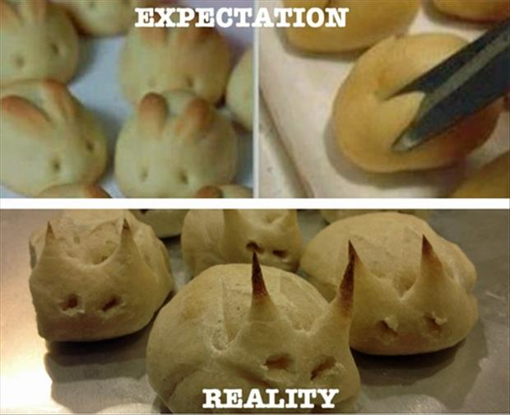
Notes:
i: Expectation vs reality
0: Почему так?!? (разрабы идиоты?)

Slide 9
Почему так?!?
Notes:
0: Почему так?!? (разрабы идиоты?)
0: Потому что кошелек

Slide 10
Почему так?!?
Потому что
кошелек
Notes:
0: Потому что кошелек
i: Кошелек

Slide 11

Почему так?!?
Потому что
кошелек
Notes:
i: Кошелек
+ Миллера

Slide 12
Почему так?!?
Потому что
кошелек
Миллера
Notes:
+ Миллера
И что делать?

Slide 13
И что делать?
Notes:
И что делать?
0: Тратить на борьбу или мирится

Slide 14
И что делать?
Тратить время и деньги на борьбу?
Мириться с fail’ами?
Notes:
0: Тратить на борьбу или мирится
Красная черта: идеал vs хак

Slide 15
И что делать?
Идеальный продукт: не глючит, не падает, не существует
Хак на коленке:
Иногда работает на компьютере автора
Красная черта
Notes:
Красная черта: идеал vs хак
Красная черта (ставим где хотим)

Slide 16
И что делать?
Идеальный продукт: не глючит, не падает, не существует
Хак на коленке:
Иногда работает на компьютере автора
Наша черта. Где хотим, там и пролегает.
Notes:
Красная черта (ставим где хотим)
Деление на ожидаемые и неожиданные

Slide 17
Деление fail’ов по нашему к ним отношению
Ожидаемые ошибки
Хотим тратить время и деньги, чтобы исправить ошибку программиста или адаптировать программу к неожиданному окружению
Неожиданные ошибки
Хотим узнать о ней. А затем либо перенести в ожидаемые, либо перезагрузить сервер и забыть.
Notes:
Деление на ожидаемые и неожиданные
О - programmer, Н - operational

Slide 18
Деление fail’ов по нашему к ним отношению
Ожидаемые ошибки
Хотим тратить время и деньги, чтобы исправить ошибку программиста или адаптировать программу к неожиданному окружению
Большинство - programmer
Неожиданные ошибки
Хотим узнать о ней. А затем либо перенести в ожидаемые, либо перезагрузить сервер и забыть.
Большинство - operational
Notes:
О - programmer, Н - operational
Методы борьбы

Slide 19
Как мы боремся с fail’ами
testing
coding standard
code review
linters
types
...
Большинство - programmer
testing
monitoring
watchdog
distributed
fault tolerant
...
Большинство - operational
Notes:
Методы борьбы
@ Типы - один из методов б. с ожид.

Slide 20
Как мы боремся с fail’ами
testing
coding standard
code review
linters
types
...
Большинство - programmer
testing
monitoring
watchdog
distributed
fault tolerant
...
Большинство - operational
Notes:
@ Типы - один из методов б. с ожид.
i: Типы - капканы для ошибок

Slide 21

Типы: капкан для ошибок
Notes:
i: Типы - капканы для ошибок
Выдержка из wikipedia

Slide 22
Типы: капкан для ошибок
The main purpose of a type system is to reduce possibilities for bugs in computer programs
wikipedia
Notes:
Выдержка из wikipedia
Граф dynamic, static, strong, weak

Slide 23
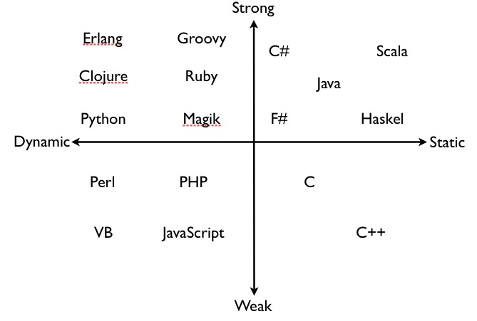
Как работают капканы
Notes:
Граф dynamic, static, strong, weak
Код без капкана и с ним

Slide 24
Без капкана:
def addUser(name): …
# где-то в другом месте
addUser(user.name)
С капканом:
def addUser(name: str): ...
# где-то в другом месте
addUser(user.name)
Через полгода:
# жертва рефаторинга
addUser(id)
Через полгода:
# ошибка проверки типов
addUser(id)
Notes:
Код без капкана и с ним
@ string @ id

Slide 25
Без капкана:
def addUser(name): …
# где-то в другом месте
addUser(user.name)
С капканом:
def addUser(name: str): …
# где-то в другом месте
addUser(user.name)
Через полгода:
# жертва рефаторинга
addUser(id)
Через полгода:
# ошибка проверки типов
addUser(id)
Notes:
@ string @ id
+/- dynamic и static

Slide 26
Плюсы и минусы
Dynamic typing
Скорость разработки
Капканы срабатывают не сразу
Капкан может не поставиться
Static typing
Скорость разрабаотки
Нужно думать
Капканы срабатывают сразу
Notes:
+/- dynamic и static
i: Иссл. Систем типов продолжаются

Slide 27
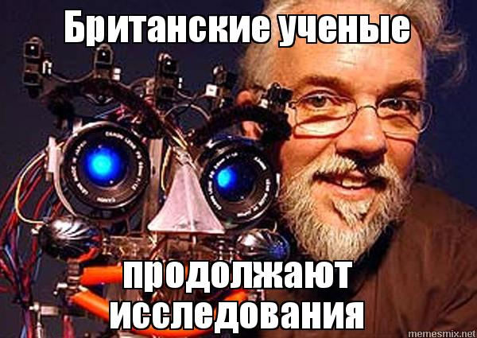
Notes:
i: Иссл. Систем типов продолжаются
0: А мы продолжаем писать код

Slide 28
А мы продолжаем писать код
Notes:
0: А мы продолжаем писать код
i: Agile! (+ об enterprise)

Slide 29
А мы продолжаем писать код
Notes:
i: Agile! (+ об enterprise)
Обычно пишем в 2 этапа: fast -> slow

Slide 30
Обычно мы это делаем так
Первое время
Agile
Быстрые итерации
Проверка идей
Написал-потестил-выкинул
Потом, если повезет
Устранение багов
Повышение стабильности
Небольшие доработки
Как бы чего не сломать
Notes:
Обычно пишем в 2 этапа: fast -> slow
Python, затем переписали на Java (d -> s)

Slide 31
Обычно мы это делаем так
Прототип на Python (node, php, ruby, etc - dynamic typing).
Если все получилось - переписываем на Java (C#, C++, etc - static typing)
Notes:
Python, затем переписали на Java (d->s)
Дорого (плюс баги итд)

Slide 32
Обычно мы это делаем так
Прототип на Python (node, php, ruby, etc - dynamic typing).
Если все получилось - переписываем на Java (C#, C++, etc - static typing)
Дорого
Notes:
Дорого (плюс баги итд)
0: Еще варианты?

Slide 33
Обычно мы это делаем так
Прототип на Python (node, php, ruby, etc - dynamic typing).
Если все получилось - переписываем на Java (C#, C++, etc - static typing)
Дорого
Еще варианты?
Notes:
0: Еще варианты?
@ 0 Gradual Typing

Slide 34
Обычно мы это делаем так
Прототип на Python (node, php, ruby, etc - dynamic typing).
Если все получилось - переписываем на Java (C#, C++, etc - static typing)
Дорого
Еще варианты?
Gradual Typing
Notes:
@ 0 Gradual Typing
0 Лучшее от обоих миров

Slide 35
Gradual Typing: худшее лучшее от обоих миров
Notes:
0 Лучшее от обоих миров
Вначале пишем без типов

Slide 36
Gradual Typing: худшее лучшее от обоих миров
Вначале фигачим без типов
Notes:
Вначале пишем без типов
Добавляем постепенно и где надо

Slide 37
Gradual Typing: худшее лучшее от обоих миров
Вначале фигачим без типов
Если вдруг взлетело, то добавляем типы постепенно и где надо
Notes:
Добавляем постепенно и где надо
@ постепенно @ где надо = круто

Slide 38
Gradual Typing: худшее лучшее от обоих миров
Вначале фигачим без типов
Если вдруг взлетело, то добавляем типы постепенно и где надо
это круто
Notes:
@ постепенно @ где надо = круто
Где ЭТО есть? Список языков

Slide 39
Где ЭТО есть?
C#
Java
PHP
Python
Ruby
JavaScript
Notes:
Где ЭТО есть? Список языков
Javacript -> Typescript

Slide 40
Где ЭТО есть?
C#
Java
PHP
Python
Ruby
JavaScript
TypeScript
Notes:
Javacript -> Typescript
Python -> 3.5 Type Hints

Slide 41
Где ЭТО есть?
C#
Java
PHP
Python
Ruby
JavaScript
v3.5 Type Hints
TypeScript
Notes:
Python -> 3.5 Type Hints
PHP -> 7.0 Scalar Type Declarations

Slide 42
Где ЭТО есть?
C#
Java
PHP
Python
Ruby
JavaScript
v7.0 Scalar Type Declarations
v3.5 Type Hints
TypeScript
Notes:
PHP -> 7.0 Scalar Type Declarations
Ruby -> contracts.ruby

Slide 43
Где ЭТО есть?
C#
Java
PHP
Python
Ruby
JavaScript
v7.0 Scalar Type Declarations
v3.5 Type Hints
contracts.ruby
TypeScript
Notes:
Ruby -> contracts.ruby
C# 3.0 Type Inference + далее

Slide 44
Где ЭТО есть?
C#
Java
PHP
Python
Ruby
JavaScript
v3.0 Type Inference
v7.0 Scalar Type Declarations
v3.5 Type Hints
contracts.ruby
TypeScript
Notes:
C# 3.0 Type Inference + далее
Java: JEP 286

Slide 45
Где ЭТО есть?
C#
Java
PHP
Python
Ruby
JavaScript
v3.0 Type Inference
JEP 286, обсуждается
v7.0 Scalar Type Declarations
v3.5 Type Hints
contracts.ruby
TypeScript
Notes:
Java: JEP 286
Тенденции: с обоих флангов (grayed)

Slide 46
Где ЭТО есть?
C#
Java
PHP
Python
Ruby
JavaScript
v3.0 Type Inference
JEP 286, обсуждается
v7.0 Scalar Type Declarations
v3.5 Type Hints
contracts.ruby
TypeScript
Notes:
Тенденции: с обоих флангов (grayed)
@ Мы поговорим о своем

Slide 47
Ну а мы поговорим о Python
C#
Java
PHP
Python
Ruby
JavaScript
v3.0 Type Inference
JEP 286, обсуждается
v7.0 Scalar Type Declarations
v3.5 Type Hints
contracts.ruby
TypeScript
Notes:
@ Мы поговорим о своем
@ И не о своем (+ node, server side)

Slide 48
Ну а мы поговорим о Python и о JavaScript
C#
Java
PHP
Python
Ruby
JavaScript
v3.0 Type Inference
JEP 286, обсуждается
v7.0 Scalar Type Declarations
v3.5 Type Hints
contracts.ruby
TypeScript
Notes:
@ И не о своем (+ node, server side)
как ЭТО выглядит

Slide 49
Как ЭТО выглядит?
Python
def foo(v: str):
print(v)
foo("bar")
foo(1)
TypeScript
function foo(v: string) {
console.log(v);
}
foo("bar");
foo(1);
Notes:
как ЭТО выглядит
@ str @ string

Slide 50
Как ЭТО выглядит?
Python
def foo(v: str):
print(v)
foo("bar")
foo(1)
TypeScript
function foo(v: string) {
console.log(v);
}
foo("bar");
foo(1);
Notes:
@ str @ string
запуск mypy/tsc

Slide 51
Как ЭТО выглядит?
Python
$ mypy test.py
test.py:5: error: Argument 1 to "foo" has incompatible type "int"; expected "str"
TypeScript
$ tsc test.ts
test.ts(5,5): error TS2345: Argument of type 'number' is not assignable to parameter of type 'string'.
Notes:
запуск mypy/tsc
@mypy PEP 3107 Py 3.0 syntax

Slide 52
Как ЭТО работает?
Python
$ mypy test.py
PEP 3107 (Python 3.0) синтаксис
TypeScript
$ tsc test.ts
test.ts(5,5): error TS2345: Argument of type 'number' is not assignable to parameter of type 'string'.
Notes:
@mypy PEP 3107 Py 3.0 syntax
PEP 0484 Py 3.5 semantics + sigs + планы

Slide 53
Как ЭТО работает?
Python
$ mypy test.py
PEP 3107 (Python 3.0) синтаксис
PEP 0484 (Python 3.5) семантика
TypeScript
$ tsc test.ts
test.ts(5,5): error TS2345: Argument of type 'number' is not assignable to parameter of type 'string'.
Notes:
PEP 0484 Py 3.5 semantics + sigs + планы
отдельный линтер mypy + бонусы + pycharm

Slide 54
Как ЭТО работает?
Python
$ mypy test.py
PEP 3107 (Python 3.0) синтаксис
PEP 0484 (Python 3.5) семантика
Отдельный линтер mypy с бонусами
TypeScript
$ tsc test.ts
test.ts(5,5): error TS2345: Argument of type 'number' is not assignable to parameter of type 'string'.
Notes:
отдельный линтер mypy + бонусы + pycharm
@tsc свой язык, Хейлсберг

Slide 55
Как ЭТО работает?
Python
$ mypy test.py
PEP 3107 (Python 3.0) синтаксис
PEP 0484 (Python 3.5) семантика
Отдельный линтер mypy с бонусами
TypeScript
$ tsc test.ts
Новый язык программирования
Notes:
@tsc свой язык, Хейлсберг
ES2015 + 16 + типы

Slide 56
Как ЭТО работает?
Python
$ mypy test.py
PEP 3107 (Python 3.0) синтаксис
PEP 0484 (Python 3.5) семантика
Отдельный линтер mypy с бонусами
TypeScript
$ tsc test.ts
Новый язык программирования
ES2015 + ES2016 + … + типы
Notes:
ES2015 + 16 + типы
компилируется в js

Slide 57
Как ЭТО работает?
Python
$ mypy test.py
PEP 3107 (Python 3.0) синтаксис
PEP 0484 (Python 3.5) семантика
Отдельный линтер mypy с бонусами
TypeScript
$ tsc test.ts
Новый язык программирования
ES2015 + ES2016 + … + типы
Компилируется в JavaScript
Notes:
компилируется в js
где расставлять? python, sig

Slide 58
Где можно расставлять капканы?
Python
Сигнатуры функций
TypeScript
Notes:
где расставлять? python, sig
mypy: расширяет для всего остального

Slide 59
Где можно расставлять капканы?
Python
Сигнатуры функций
mypy расширяет для всего остального
TypeScript
Notes:
mypy: расширяет для всего остального
ts: везде

Slide 60
Где можно расставлять капканы?
Python
Сигнатуры функций
mypy расширяет для всего остального
TypeScript
Везде
Notes:
ts: везде
оба: @ инфер

Slide 61
Где можно расставлять капканы?
Python
Сигнатуры функций
mypy расширяет для всего остального
TypeScript
Везде
infer
Notes:
оба: @ инфер
капкан для составных, py: class

Slide 62
Капкан для составных типов
Python
class Foo(object):
def __init__(self, v: str) -> None:
self._v = v
def bar(v: Foo): pass
bar(Foo("foo"))
bar(1)
TypeScript
Notes:
капкан для составных, py: class
ts: можно как ! классы, так и inplace

Slide 63
Капкан для составных типов
Python
class Foo(object):
def __init__(self, v: str) -> None:
self._v = v
def bar(v: Foo): pass
bar(Foo("foo"))
bar(1)
TypeScript
function bar(v: {baz: string}) {}
bar({baz: "baz"})
bar({baz: 1})
Notes:
ts: можно как ! классы, так и inplace
nominal typing vs structural typing

Slide 64
Капкан для составных типов
Python
class Foo(object):
def __init__(self, v: str) -> None:
self._v = v
def bar(v: Foo): pass
bar(Foo("foo"))
bar(1)
nominal typing
TypeScript
function bar(v: {baz: string}) {}
bar({baz: "bar"})
bar({baz: 1})
structural typing
Notes:
nominal typing vs structural typing
для контейнеров: py

Slide 65
Капкан для контейнеров
Python
from typing import List
def foo(v: List[str]): pass
foo(["foo", "bar"])
foo([1, 2])
TypeScript
Notes:
для контейнеров: py
ts: контейнеры вот так

Slide 66
Капкан для контейнеров
Python
from typing import List
def foo(v: List[str]): pass
foo(["foo", "bar"])
foo([1, 2])
TypeScript
function foo(v: string[]) {}
foo(["foo", "bar"])
foo([1, 2])
Notes:
ts: контейнеры вот так
py: + синтакс, + “typing”; ts: + собственный

Slide 67
Капкан для контейнеров
Python
from typing import List
def foo(v: List[str]): pass
foo(["foo", "bar"])
foo([1, 2])
синтаксис Python 3.0
модуль “typing”
TypeScript
function foo(v: string[]) {}
foo(["foo", "bar"])
foo([1, 2])
собственный синтаксис
Notes:
py: + синтакс, + “typing”; ts: + собственный
интерлюд: forward ref: py

Slide 68
Интерлюдия: forward reference
Python
class Foo(object):
def add(self, v: 'Foo'):
pass
Foo().add(Foo())
TypeScript
Notes:
интерлюд: forward ref: py
интерлюд: forward ref: ts

Slide 69
Интерлюдия: forward reference
Python
class Foo(object):
def add(self, v: 'Foo'):
pass
Foo().add(Foo())
TypeScript
class Foo {
add(v: Foo) {}
}
(new Foo).add(new Foo());
Notes:
интерлюд: forward ref: ts
для генериков: py: TypeVar

Slide 70
Капкан для генериков
Python
from typing import Sequence, TypeVar
T = TypeVar('T')
def first(v: Sequence[T]) -> T:
return v[0]
TypeScript
Notes:
для генериков: py: TypeVar
для генериков: ts: <>

Slide 71
Капкан для генериков
Python
from typing import Sequence, TypeVar
T = TypeVar('T')
def first(v: Sequence[T]) -> T:
return v[0]
TypeScript
function first<T>(v: T[]): T {
return v[0];
}
Notes:
для генериков: ts: <>
спецкапканы: много

Slide 72
Специальные капканы
Python
generic classes
generic constraints
type aliases
type casts
union types
tuple types
enum types
version check
covariance and contravariance
TypeScript
generic classes
generic constraints
type aliases
type casts
union types
tuple types
enum types
intersection types
interfaces
Notes:
спецкапканы: много
обратн. совм. py: только если типы

Slide 73
Обратная совместимость
Python
проверка, только если есть типы
TypeScript
Notes:
обратн. совм. py: только если типы
исключ: глобал, + pyi

Slide 74
Обратная совместимость
Python
проверка, только если есть типы
за маленьким исключением
TypeScript
Notes:
исключ: глобал, + pyi
py: тип Any

Slide 75
Обратная совместимость
Python
проверка, только если есть типы
за маленьким исключением
тип ‘Any’
TypeScript
Notes:
py: тип Any
py: “# type: ignore”

Slide 76
Обратная совместимость
Python
проверка, только если есть типы
за маленьким исключением
тип ‘Any’
# type: ignore
TypeScript
Notes:
py: “# type: ignore”
py: 2.x через комменты

Slide 77
Обратная совместимость
Python
проверка, только если есть типы
за маленьким исключением
тип ‘Any’
# type: ignore
Поддержка 2.x через комментарии
TypeScript
Notes:
py: 2.x через комменты
py: typeshed

Slide 78
Обратная совместимость
Python
проверка, только если есть типы
за маленьким исключением
тип ‘Any’
# type: ignore
Поддержка 2.x через комментарии
typeshed
TypeScript
Notes:
py: typeshed
ts: интероп js/ts

Slide 79
Обратная совместимость
Python
проверка, только если есть типы
за маленьким исключением
тип ‘Any’
# type: ignore
Поддержка 2.x через комментарии
typeshed
TypeScript
интероперабельность js/ts
Notes:
ts: интероп js/ts
ts: тип any

Slide 80
Обратная совместимость
Python
проверка, только если есть типы
за маленьким исключением
тип ‘Any’
# type: ignore
Поддержка 2.x через комментарии
typeshed
TypeScript
интероперабельность js/ts
тип ‘any’
Notes:
ts: тип any
ts: tsd

Slide 81
Обратная совместимость
Python
проверка, только если есть типы
за маленьким исключением
тип ‘Any’
# type: ignore
Поддержка 2.x через комментарии
typeshed
TypeScript
интероперабельность js/ts
тип ‘any’
tsd
Notes:
ts: tsd
ts: typings

Slide 82
Обратная совместимость
Python
проверка, только если есть типы
за маленьким исключением
тип ‘Any’
# type: ignore
Поддержка 2.x через комментарии
typeshed
TypeScript
интероперабельность js/ts
тип ‘any’
tsd
typings
Notes:
ts: typings
0: выводы

Slide 83
Выводы
Python
TypeScript
Notes:
0: выводы
py: начинайте, один день

Slide 84
Выводы
Python
Начинайте уже сейчас.
Это дело одного дня.
TypeScript
Notes:
py: начинайте, один день
ts: все сложно. но время подход.

Slide 85
Выводы
Python
Начинайте уже сейчас.
Это дело одного дня.
TypeScript
Все сложно.
Но время подходящее!
Notes:
ts: все сложно. новремя подход.
помните о кошельке! баги потому...

Slide 86
Выводы
Python
TypeScript
Помните о кошельке
Notes:
помните о кошельке! баги потому…
все

Slide 87
Это все
Можно (и нужно) задавать вопросы
Григорий Петров
Технический евангелист voximplant
grigory.v.p@gmail.com
http://facebook.com/grigoryvp
Notes:
Все

